Slide 1


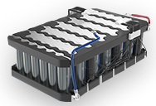

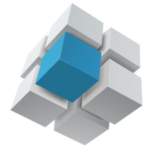


앨비 배터리팩 충방전 시험 보고서
2023. 11. 06
주식회사 엠피에스티
( Total Solutions Provider for Clean Energy )

Slide 2
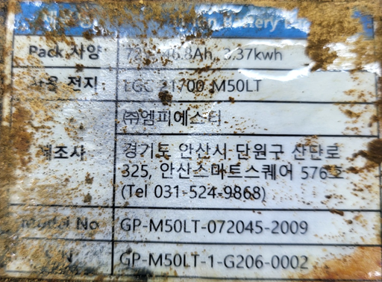
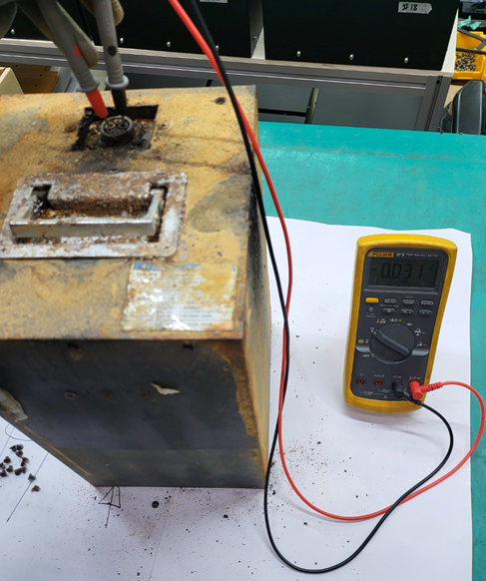
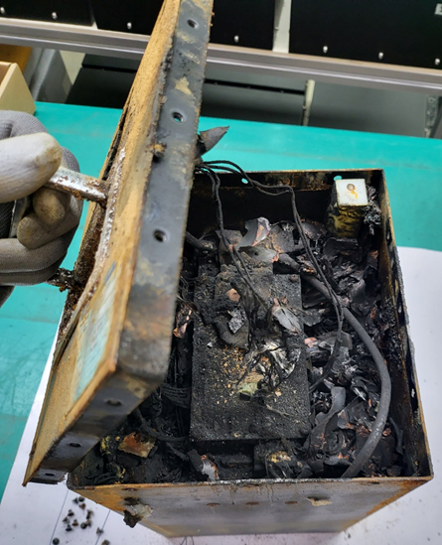
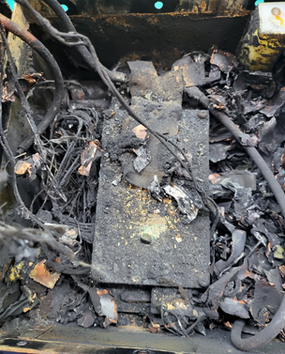
앨비 배터리팩 충방전 시험
□ 시험 개요
⦁ 앨비 배터리팩 : 72V 45Ah, 3.24kWh
⦁ 출하 정보 : 2023년 2~3월 6ea 출하 (버전 : V0.309)
⦁ 배터리팩 생산일자 : 2023. 02. 06
⦁ 배터리팩 입고일자 : 2023. 11. 02
① 시험 시료 1
- S/N GP-M50LT-1-G206-0003
- 앨비 자체 시험 시료
- 입고 시 배터리팩 전압 6.79V (저전압 상태이며, 배터리팩 내부 전원 ‘On’ 상태 확인함)
- 파워 서플라이를 이용하여 충전 (68V) 후 표준 충전 시험 실시
② 시험 시료 2
- S/N GP-M50LT-1-G206-0002
- 침수 시험 이후 사진 (폐기)

Slide 3
앨비 배터리팩 충방전 시험
□ 충방전 시험 시료
- 앨비 배터리팩 72V 45Ah, 3.24kWh
- S/N : GP-M50LT-1-G206-0003
□ 배터리팩 사양
항목 | 단위 | MPST 설계 사양 | 비고
사용전지 |  | LGES INR21700 M50LT
용량(운전용량) | Ah | 45(38.25) | 사양서 46.8(39.8)
Pack 직병렬 연결 |  | 20S 9P
Pack 공칭 전압 Pack 운전 전압 | V | 73.82 62~82V | 3.1~4.1V/Cell
크기(W x L x H) | mm | 195 x 217 x 322
무게 | kg | 23kg 이하 | 21.5~23.0Kg
최대 사용 전류 충전 방전 | A | 20 80
Sensor설치 | - | 전압 20, 온도 4, 전류 1
작동 온도 충전 방전 | ℃ | 0 ~ 45 -20 ~ 60
보관온도 | ℃ | -20 ~ 60

Slide 4
앨비 배터리팩 충방전 시험
□ 시험 목적
- 앨비에서 시험 후 입고된 배터리 팩의 상태를 파악하기 위함
□ 시험 사양
① 표준 용량 시험
- 0.3C 충전, 0.5C 방전
초기 방전(0.5C)
충전(0.3C)
CC종료전압: 82V
CV종료전류 0.936A
종료조건: 62V
방전전류: 23.4A
CC충전전류: 15A
방전(0.5C)
방전전류: 23.4A
종료조건: 62V
종료 후 휴식 (0.5h)
종료 후 휴식 (0.5h)
종료 후 휴식 (0.5h)

Slide 5
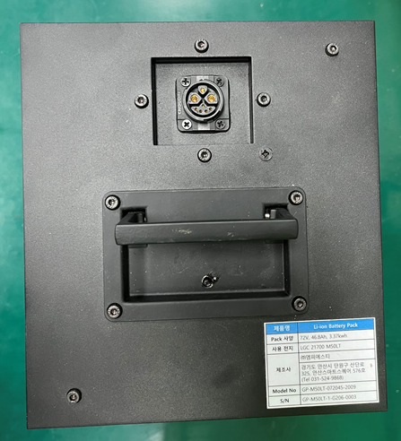
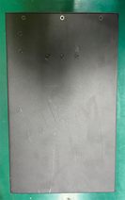
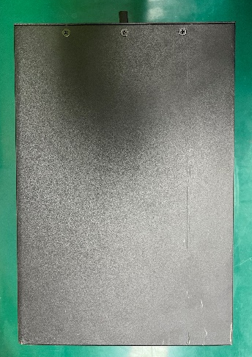
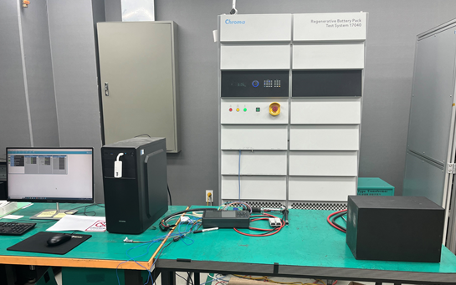
앨비 배터리팩 충방전 시험
□ 시험 시료
□ 시험 사진

Slide 6
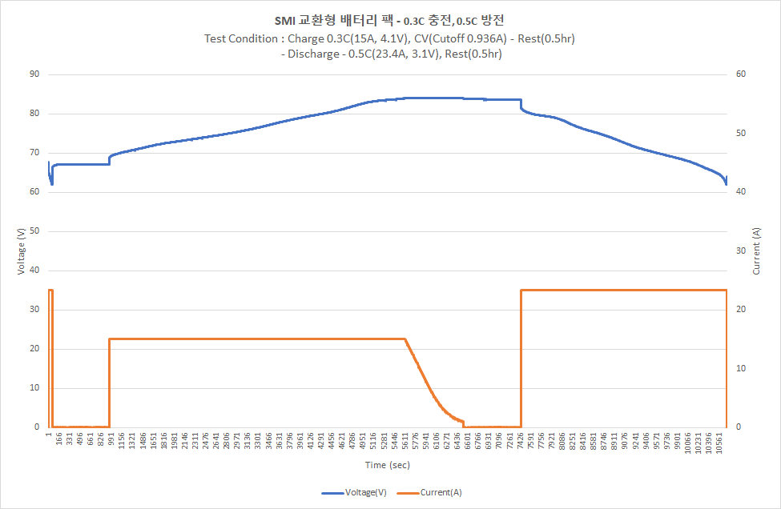
앨비 배터리팩 충방전 시험
□ 시험 결과 – 표준 용량 시험
① 충방전 커브 - 0.3C 충전, 0.5C 방전
▪ 충방전 용량
 | 충전 용량(Ah) | 방전 용량(Ah) | 용량 효율(%)
0.3C 충전, 0.5C 방전 | 42.03 | 42.14 | 100.26

Slide 7
앨비 배터리팩 충방전 시험
□ 시험 결과 분석
표준 용량 시험 | 0.3C 충전, 0.5C 방전 - 충방전 그래프 정상 곡선 확인 - 충방전 용량은 저전압 상태에서 사전 충전 후 시험하여 많이 나옴 - 충방전 용량은 양호한 편임
의견 | 충방전 효율은 정상 배터리팩 사용 가능한 것으로 판단됨

